Slide 1
Mining stock category association and cluster on Taiwan stock market
Shu-Hsien Liao, Hsu-hui Ho, Hui-wen Lin
Department of Management Sciences and Decision Making, Tamkang University, Taiwan
Expert Systems with Applications Volume 35, Issues 1–2, 2008, Pages 19–29
Presenter: Shih-Jhan Huang
Date: 2017/5/9

Slide 2
Abstract
One of the most important problems in modern finance is finding efficient ways to summarize and visualize the stock market data to give individuals or institutions useful information about the market behavior for investment decisions. The enormous amount of valuable data generated by the stock market has attracted researchers to explore this problem domain using different methodologies. This paper investigates stock market investment issues on Taiwan stock market using a two-stage data mining approach. The first stage Apriori algorithm is a methodology of association rules, which is implemented to mine knowledge and illustrate knowledge patterns and rules in order to propose stock category association and possible stock category investment collections. Then the K-means algorithm is a methodology of cluster analysis implemented to explore the stock cluster in order to mine stock category clusters for investment information. By doing so, this paper proposes several possible Taiwan stock market portfolio alternatives under different circumstances.

Slide 3
TAIEX
Taiwan Stock Exchange Capitalization Weighted Stock Index
採用「柏謝加權算式」（Passche Formula），與美國S&P 500相同，反應整體市場股票價值變動的指標。以上市股票之市值當作權數來計算股價指數，採樣樣本為普通股，但初上市股票與全額交割股票除外。
基期:以民國55年平均數為基期，基期指數設定為100
TAIEX ＝ (總發行市值 ÷ 當日基值) × 100
(總發行市值為各採樣股票成交價格乘以當日發行股數所得市值之總和，若當日無成交價格時，得以當日開盤競價基準計算。但新上市公司股票納入指數計算，得以當日上市股數為準。)
當日基值 ＝ 前一日基值 ×（前一日收盤後調整之總發行市值 ÷ 前一日收盤總發行市值）
前一日收盤後調整之總發行市值 ＝ 前一日收盤總發行市值 ＋ 各項調整市值之總和，調整市值之計算方式

Slide 4
台灣加權指數採納原則
新上市公司股票在上市滿一個日曆月的次月第一個交易日納入樣本，但已上市公司轉換為金融控股公司、投資控股公司，及上櫃轉上市公司，則於上市當日即納入樣本。
停止買賣股票不納入樣本，俟恢復普通交易滿一個日曆月的次月第一個交易日納入樣本，但因公司分割辦理減資換發新股而停止買賣的股票，新股恢復買賣當日即納入樣本。
變更交易方法股票不納入樣本，恢復普通交易當日，即納入樣本

Slide 5
Data
19 indices categories of stocks in Taiwan
2000/1~2005/12
Cement | Food | Plastics | Textiles | electric and machinery
electric appliance and cable | Chemicals | glass and ceramics | paper and pulp | steel and iron
Rubber | Automobile | Electronics | construction | transportation
tourism | finance and insurance | wholesale and retail | others

Slide 6
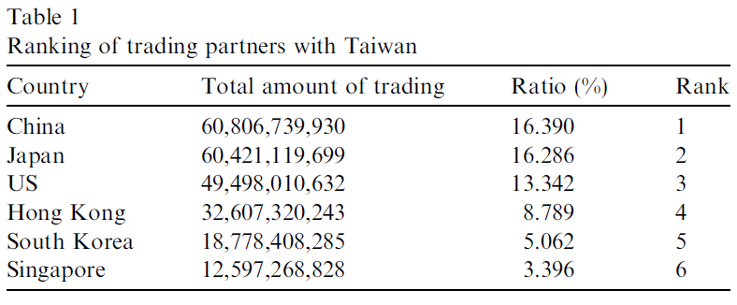
International indices
(top 6 countries by their trading amount with Taiwan in 2005)
2000/1~2005/12
Shen Zhen (China) Shanghai (China) 上海證券交易所綜合指數 Nikkei 225 (Japan) 日經指數 Dow Jones (US) 道瓊工數指數 NASDAQ (US) 那斯達克綜合指數
Hang Seng (Hong Kong) 恆生指數
KOSPI (South Korea) 韓國綜合股價指數
Straits Times (Singapore) 海峽時報指數

Slide 7
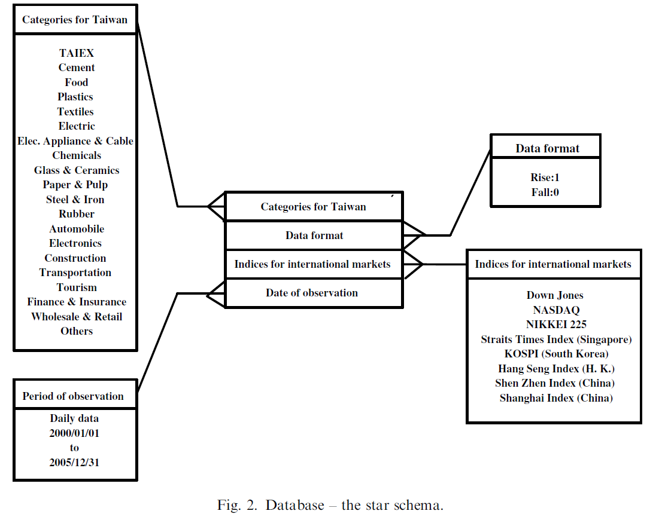

Slide 8
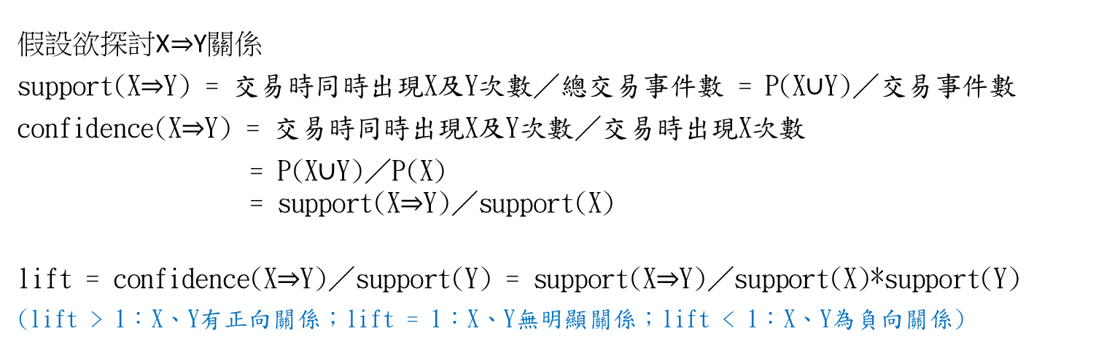
Method
Association rule (Apriori algorithm)
K-means cluster
假設欲探討XY關係
support(XY) = 交易時同時出現X及Y次數／總交易事件數 = P(X$∪$Y)／交易事件數
confidence(XY) = 交易時同時出現X及Y次數／交易時出現X次數
= P(X$∪$Y)／P(X)
= support(XY)／support(X)
lift = confidence(XY)／support(Y) = support(XY)／support(X)*support(Y)
(lift > 1：X、Y有正向關係；lift = 1：X、Y無明顯關係；lift < 1：X、Y為負向關係)

Slide 9
Association rule using Apriori algorithm
Example:
Items
Transactions
項目 | Support
Bread | 4
Coke | 2
Milk | 4
Beer | 3
Diaper | 4
Eggs | 1
TID | Items
1 | Bread, Milk
2 | Bread, Diaper, Beer, Eggs
3 | Milk, Diaper, Beer, Coke
4 | Bread, Milk, Diaper, Beer
5 | Bread, Milk, Diaper, Coke

Slide 10
min support = 3
Step1:
產生frequent itemset，即刪除小於min support的candidates
Step2:
generate candidates (全部組合)
項目 | Support
Bread | 4
Coke | 2
Milk | 4
Beer | 3
Diaper | 4
Eggs | 1
項目
Bread, Milk
Bread, Beer
Bread, Diaper
Milk, Beer
Milk, Diaper
Beer, Diaper

Slide 11
Step3:
Compute the support of candidates
min support = 3
Step4:
產生frequent itemset，即刪除小於min support的candidates
項目 | Support
Bread, Milk | 3
Bread, Beer | 2
Bread, Diaper | 3
Milk, Beer | 2
Milk, Diaper | 3
Beer, Diaper | 3
項目 | Support
Bread, Milk | 3
Bread, Beer | 2
Bread, Diaper | 3
Milk, Beer | 2
Milk, Diaper | 3
Beer, Diaper | 3

Slide 12
Goto Step2:
generate candidates (全部組合)
Step3:
產生最後關聯性結果
項目
Bread, Milk, Diaper
項目 | Support
Bread, Milk, Diaper | 2

Slide 13
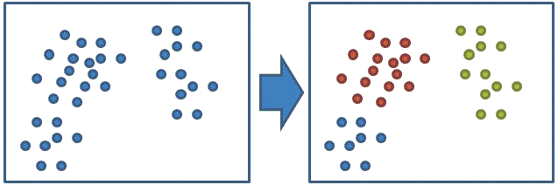
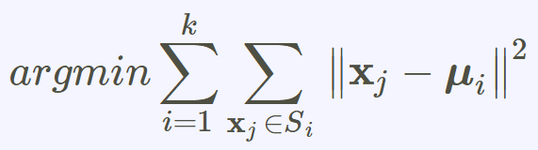

K-means cluster
Ex: k=3
$μi$是S$i$中所有點的均值，即該群中心點
預先設定分群數k

Slide 14
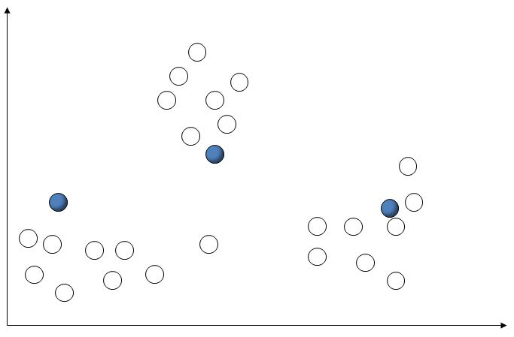
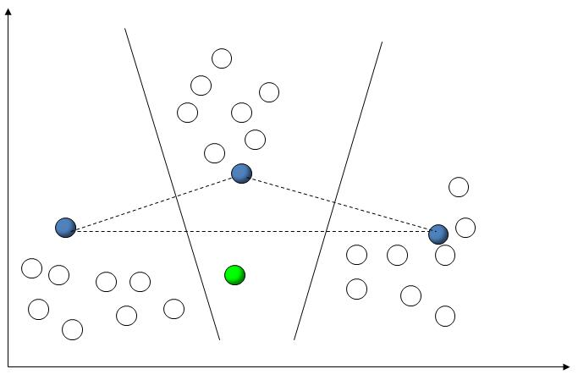
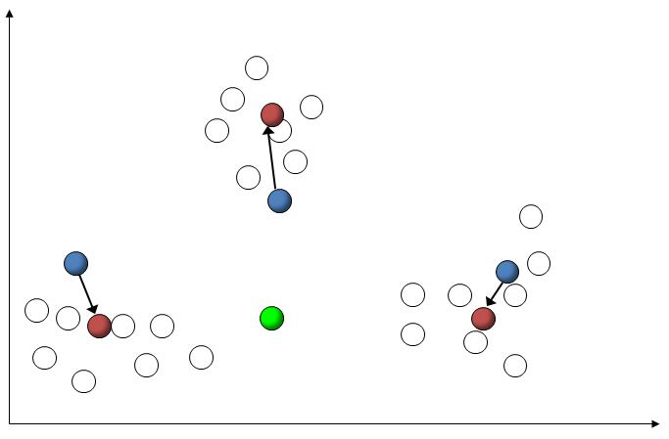
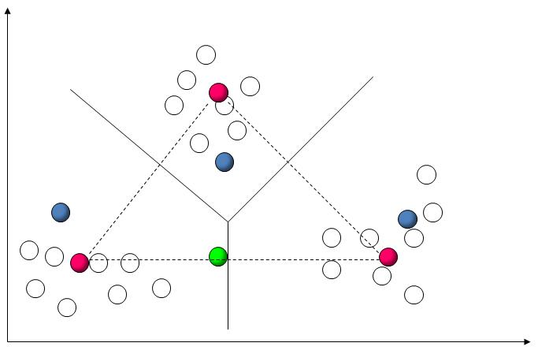
K-means cluster
圖一
Procedure
圖二
Step1.隨機指派群集中心：(如圖一)
在訓練組資料中「隨機」找出K筆紀錄來作為初始群集的中心。
Step2.產生初始群集：(如圖二)
計算每一筆資料到各個初始群集中心之間的距離，然後比較該筆資料究竟離哪一個群集中心最近，最後這筆資料就會被分到最近的那個群集中心，此時就會形成一個群集邊界，產生了初始群集的成員集合。
Step3.產生(更新)新的群集中心：(如圖三)
根據邊界內的每筆資料重新取平均計算出該群集的中心，利用新的群集中心取代之前的。
Step4.變動群集邊界：(圖如四)
指定完新的群集中心之後，再比較每一筆資料與各新的群集中心的距離，然後重新分配每一筆資料所屬的群集。
Step5.持續反覆 3, 4 的步驟，一直執行到群集成員不再變動為止
圖三
圖四

Slide 15
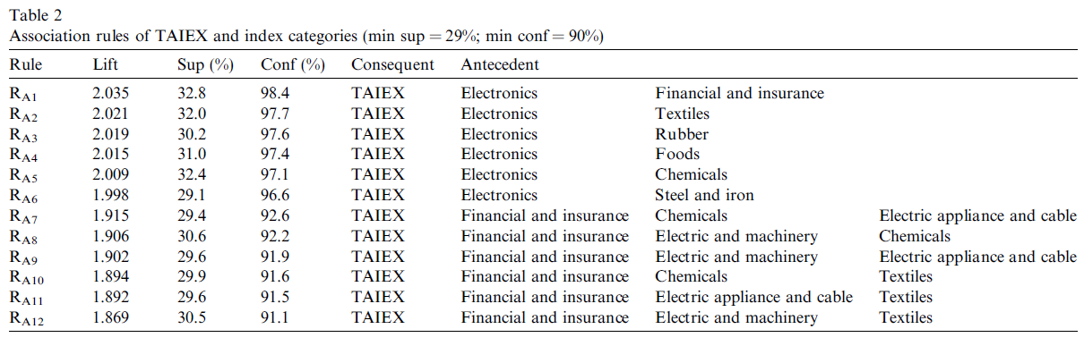
TAIEX與類股之間的關係
由下表可知，Electronics(最強)和Financial and insurance與TAIEX具有強烈的關係
意思即Electronics上漲時，TAIEX也會跟著上漲；反之，TAIEX上漲時，Electronics也會跟著上漲。
(根據lift > 2 及 confidence > 97% 推論)

Slide 16
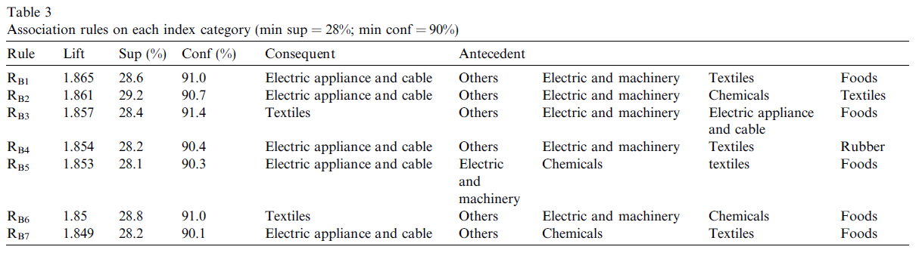
類股之間的關係
由下表可知，其他(Others)此類股在表中出現頻率最高，表示Others與其他的類股具有高度的關係，所以此篇論文建議將Others加至portfolio中。 (目前建議的有Electronis和Others)

Slide 17
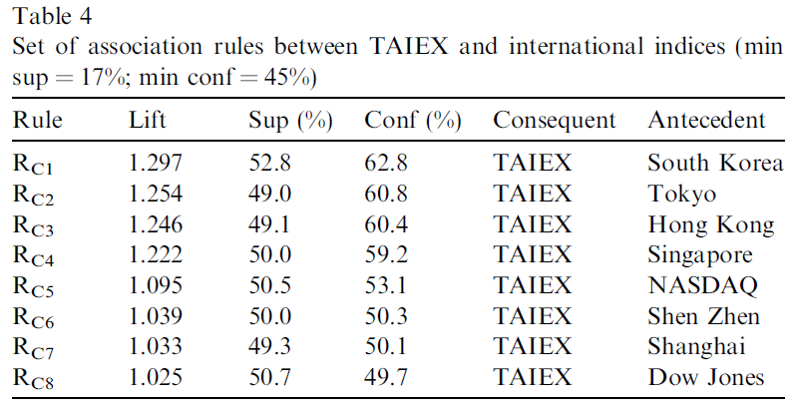
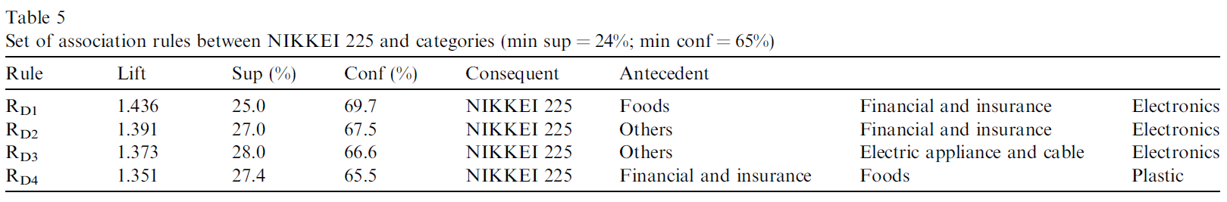
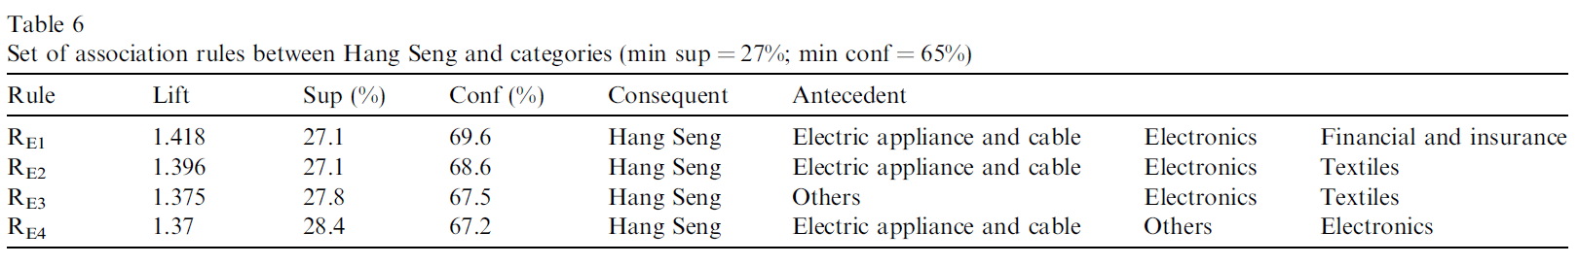
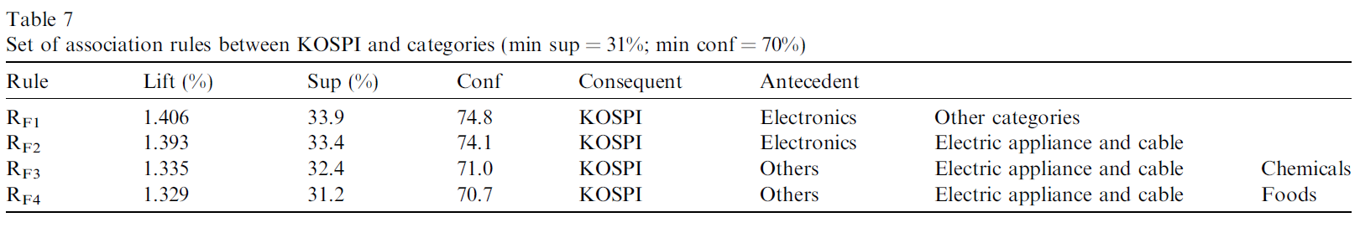
TAIEX與國際指數的關係
根據Table5~7，可推得日經、恆生及韓國綜指與electronics、electric appliance and cable及others具有高度關係。
結論:electronics、electric appliance and cable、others和國際指數具有高度關係，尤其亞洲國家。

Slide 18
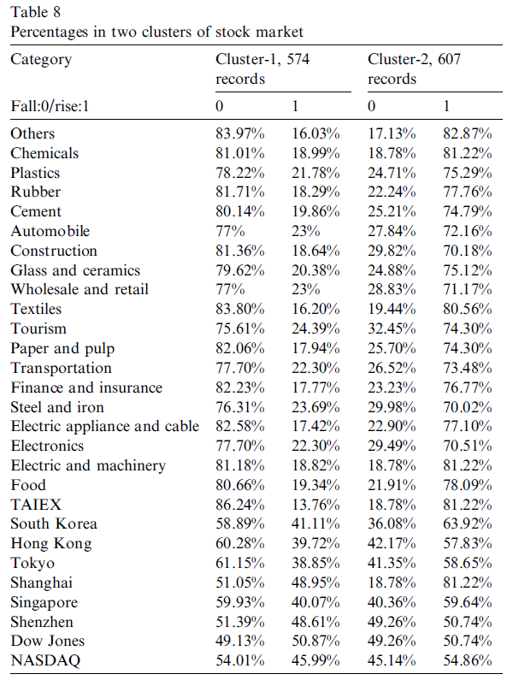
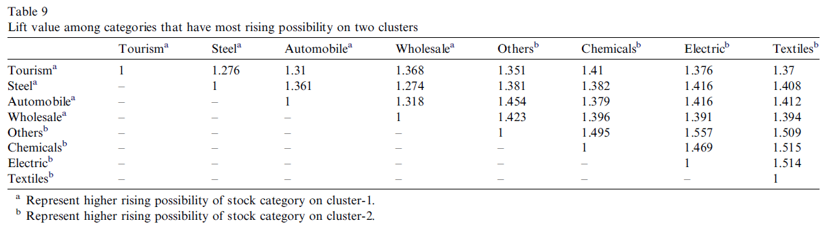
cluster2具有較高的lift值，代表cluster2中的類股較能牽動TAIEX。
可以發現Table3由關聯法則所得結果與cluster2中的類股大致上是一樣的。
由table9可發現，cluster2的lift比cluster1.2間的lift還高，所以這個分群實驗中，並不能清楚看出兩個群集間的關係。

